Slide 1


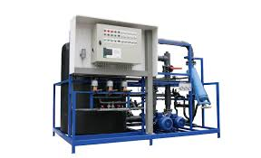
Toedienen meststoffen
Kunstmest met water

Slide 2

Terugblik, wat hebben we gedaan?

Slide 3
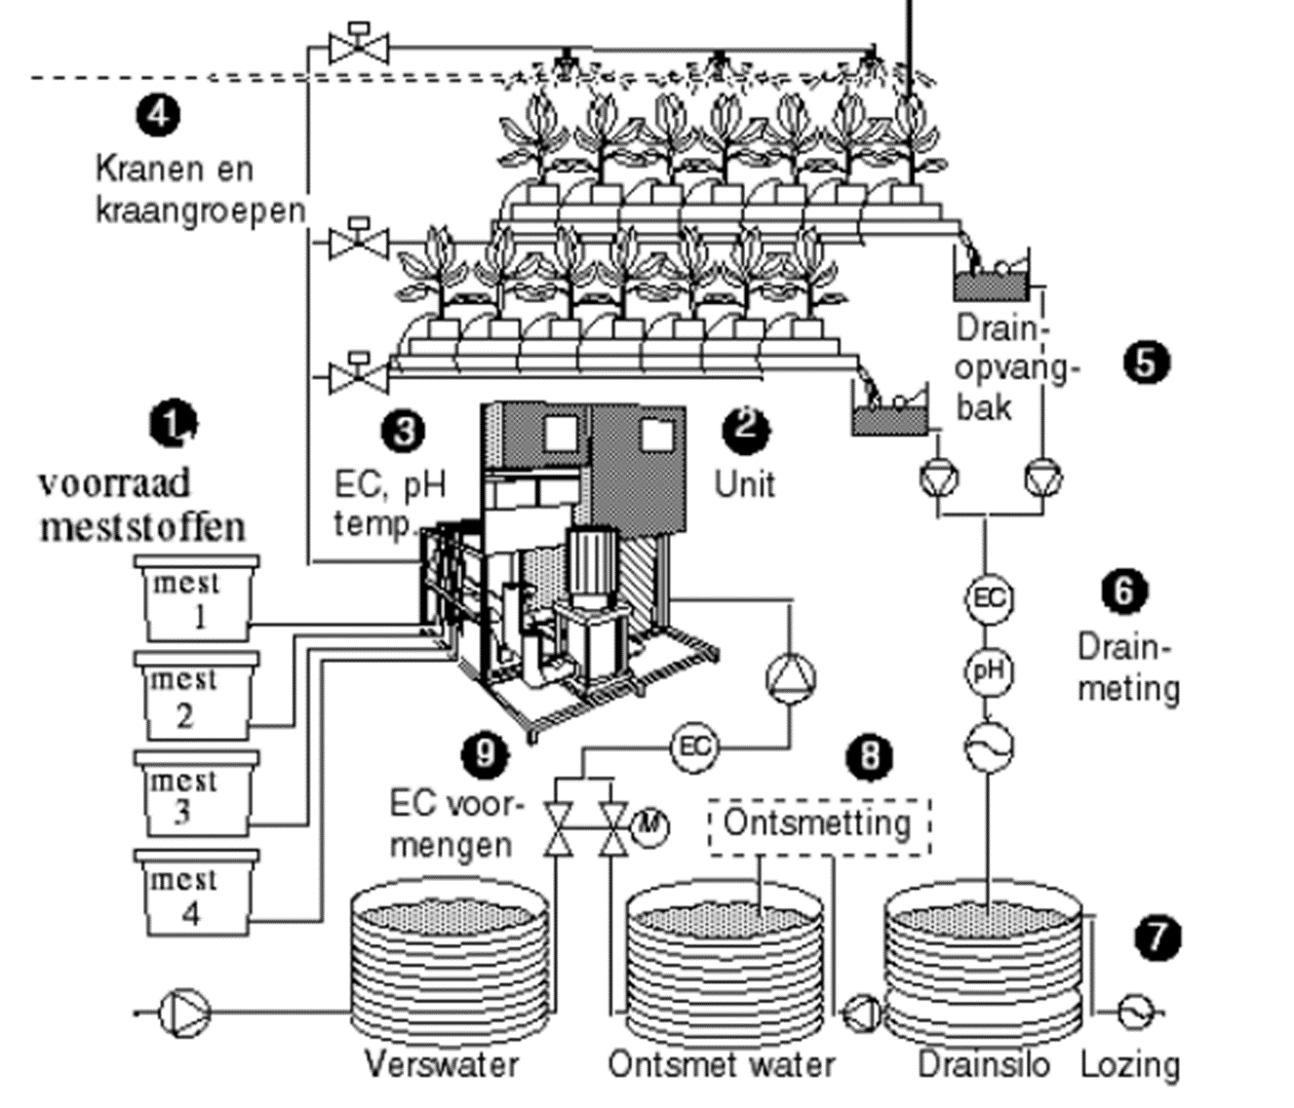
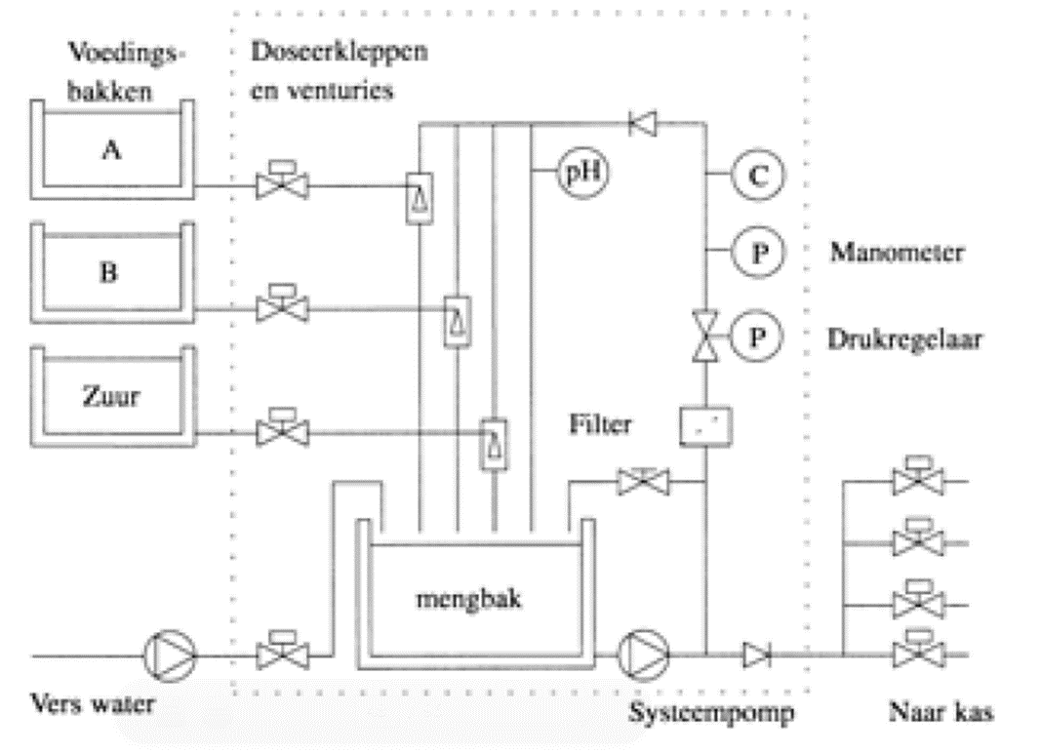
Terugblik, wat hebben we gedaan?

Slide 4
Terugblikles
We verdelen de klas in drie groepjes.
Het is de bedoeling dat je met je groep een presentatie gaat houden over wat je dit jaar hebt geleerd. Deze presentatie geef je aan het eind van deze les.
Groep 1 gaat een presentatie houden over organische meststoffen.
Groep 2 gaat anorganische meststoffen presenteren
Groep 3 heeft als onderwerp pH en EC
De presentatie moet minimaal 10 minuten duren.

